Slide 1
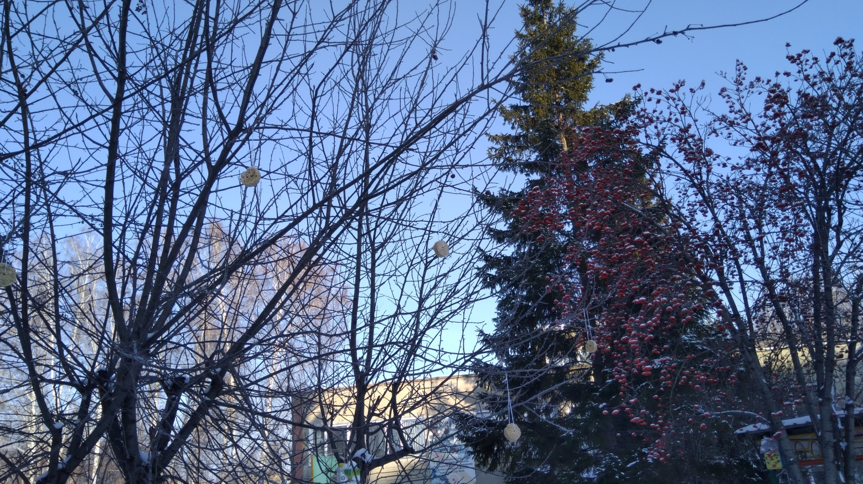
МАСТЕР - КЛАСС ДЛЯ ДЕТЕЙ И РОДИТЕЛЕЙ
«СЪЕДОБНЫЕ КОРМУШКИ»
Приготовили воспитатели 12 группы «Пчёлки»
Баландина Т.И., Глазунова Н.В.

Slide 2
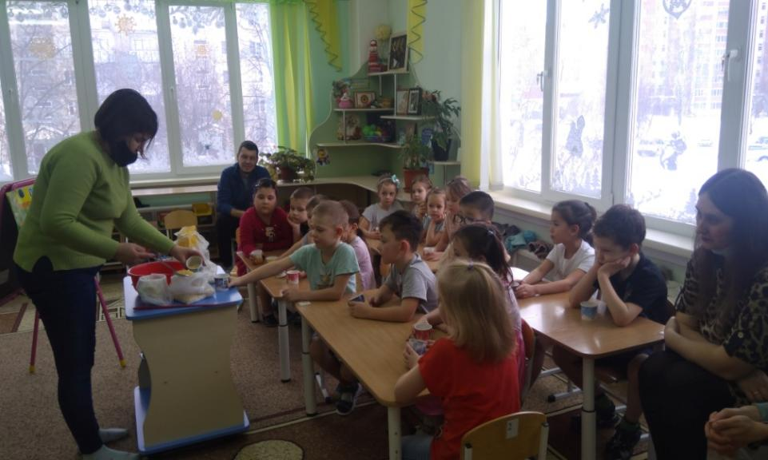
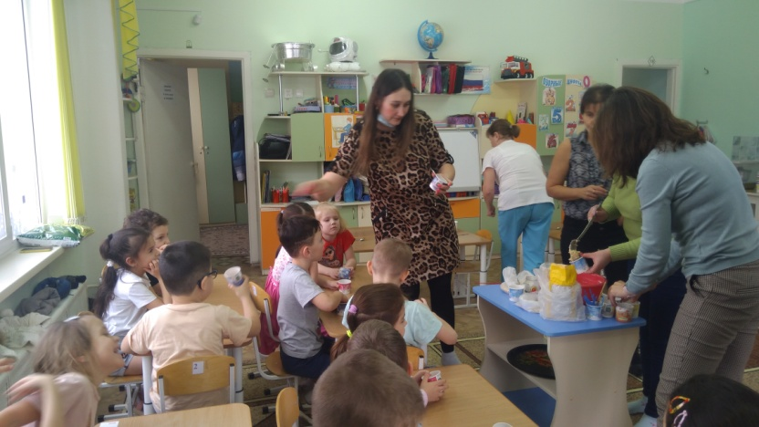
Цель: Привлечь родителей к совместной с детьми продуктивной деятельности в детском саду, способствующей возникновению познавательной и творческой активности; познакомить со способом изготовления кормушек из зёрен и круп.
Задачи:
1. Обучать детей приёмам работы с различными материалами. Познакомить детей с перечнем разрешенных и запрещенных продуктов для птиц.
2. Развивать мелкую моторику рук, художественный вкус и творческие способности. Способствовать умению работать в паре.
3. Воспитывать культуру труда, коммуникативные способности детей. Прививать любовь к природе, стремление заботиться о птицах.

Slide 3
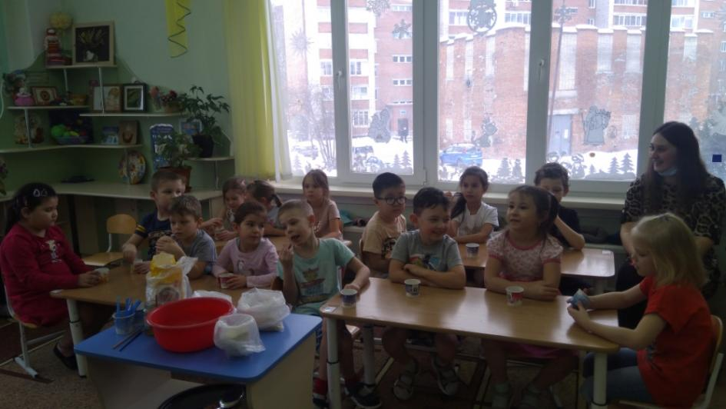
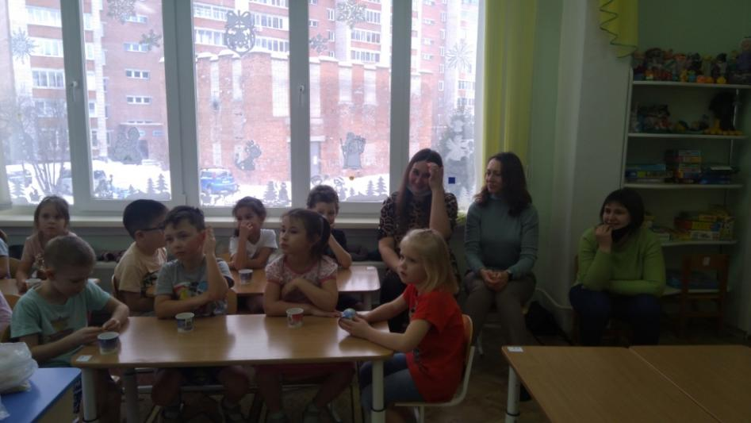
Сегодня мы поговорим о птицах.
- Скажите, пожалуйста, как называются птицы, которые остаются с нами зимовать (ответы детей)
Молодцы, зимующие. Каких зимующих птиц вы знаете? (Ответы детей)
- Как вы думаете ребята, что страшнее птицам холод или голод? (Ответы детей)
- Конечно же, голод. Кто же может помочь птицам зимой? (Ответы детей)
- Правильно, человек. Мы с вами можем помочь нашим маленьким друзьям. А как мы поможем им? (Ответы детей)
- Птицам очень тяжело найти себе пропитание под толстым слоем снега и льда. Для их прикармливания необязательно мастерить деревянные, пластиковые и бумажные кормушки, можно изготовить и съедобные украшения на деревья.
- Дети к нам в гости пришли ваши родители. Они вместе с нами будут делать съедобные кормушки для птиц.

Slide 4
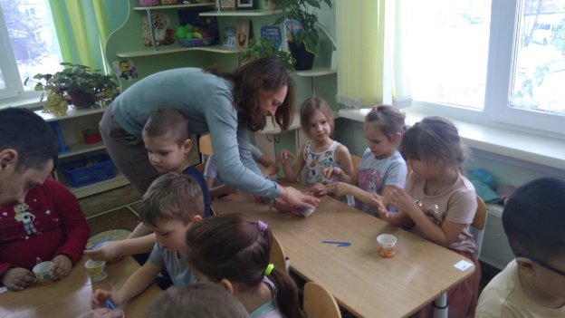
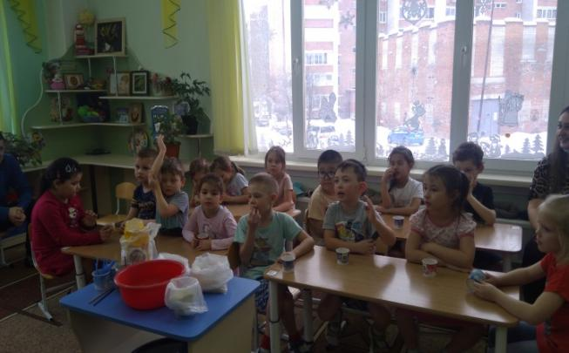
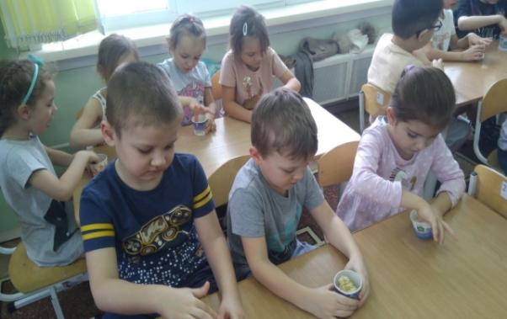
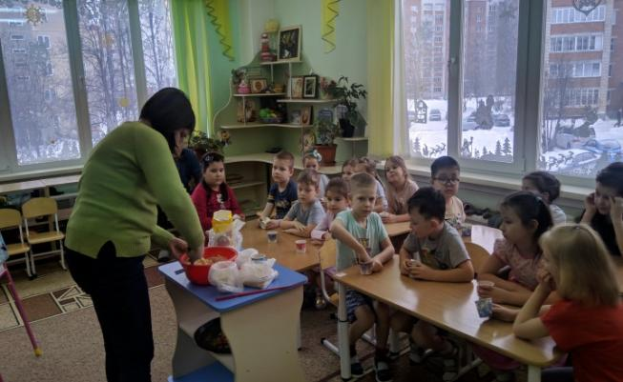
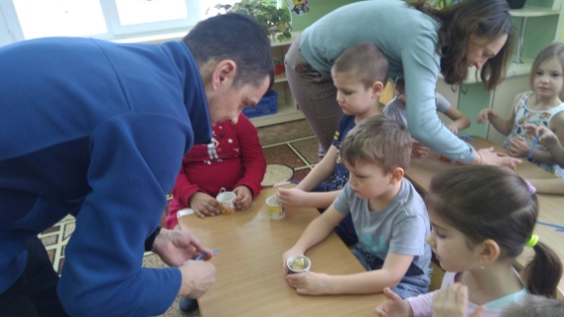
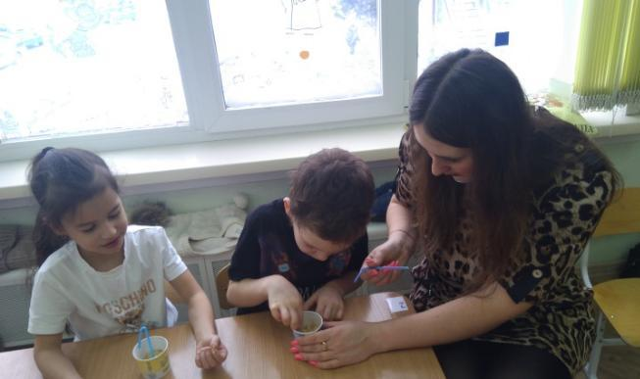
Мама Ани: Я вам предлагаю сделать для наших пернатых друзей кормушки, которые будут похожи на вкусное печенье из орехов, семечек, ягод.
У вас на столах различный материал, из которого можно сделать кормушку. Её мы будем мастерить в формочке. Берем крупу (пшено, перловку), семечки, добавляем муку, горячий желатин, все хорошо перемешиваем и раскладываем по формочкам, протыкаем палочкой и ставим на разнос остыть. Завтра палочки уберем и привяжем тесемочку. Все, кормушка готова.

Slide 5
